Slide 1
Vyhlášení vítězů soutěže šlechtitelských chovů
Skalský dvůr 8. – 9. prosince 2016
Ing. Pavel Král
Svaz chovatelů českého strakatého skotu, z.s.

Slide 2
Novinky v oblasti plemenných hodnot
Plemenné hodnoty ze společného výpočtu DAC:
2009 PH masné užitkovosti
2011 PH pro znaky exteriéru
2014 PH pro mléčnou užitkovost
2016 - 2017 PH pro znaky fitness (zbývá plodnost a obtížnost porodů)
Od dubna 2016 jsou býci řazeni dle souhrnného indexu GZW ve společném žebříčku býků vstupujících do společného výpočtu. V prosinci poprvé publikován žebříček krav dle GZW.
Chovatelé mají k dispozici žebříčky mladých genomických býků a také býků prověřených.
Došlo ke změnám ve složení souhrnného indexu GZW (aktualizace genetických parametrů, index vitality, poměr tuku a bílkovin, změny ve složení zastoupení složek masného indexu,…)

Slide 3
Změny ve svazových soutěžích
Základní změnou pro vstup do soutěží je minimálně 50 % podíl krav českého strakatého plemene chovaných v zemědělském podniku
Veškeré hodnocené plemenné hodnoty jsou vyjadřovány v GZW
Masná užitkovost jen ze stád s plošnou bonitací stáda
5 bodů za každé zvíře vystavené na výstavě
Vyhlašování tří podniků v kategorii 500 a více laktací
Vyhlašování dvou podniků v kategorii 10 – 30 laktací

Slide 4
Plánované aktivity podporované Svazem
Dokončení projektu společných PH DAC
Nová koncepce výstavnictví
Podpora plošné bonitace prvotelek ve stádě
Podpora většího zapojení krav do procesu genotypizace

Slide 5
Stavy krav v plemenné knize 30. 9. 2016
 | K R A J | PCA | PCB | PCC | PK celkem
11 | HLAVNI MESTO PRAHA | 58 | 11 | 2 | 71
21 | STREDOCESKY KRAJ | 6315 | 2240 | 1197 | 9752
31 | JIHOCESKY KRAJ | 12469 | 7554 | 4026 | 24049
32 | PLZENSKY KRAJ | 8177 | 2193 | 1095 | 11465
41 | KARLOVARSKY KRAJ | 792 | 429 | 317 | 1538
42 | USTECKY KRAJ | 298 | 153 | 93 | 544
51 | LIBERECKY KRAJ | 3808 | 2024 | 422 | 6254
52 | KRALOVEHRADECKY KRAJ | 7128 | 4577 | 1434 | 13139
53 | PARDUBICKY KRAJ | 12854 | 5764 | 1717 | 20335
61 | KRAJ VYSOCINA | 18826 | 6593 | 2963 | 28382
62 | JIHOMORAVSKY KRAJ | 4312 | 1341 | 530 | 6183
71 | OLOMOUCKY KRAJ | 2850 | 1943 | 1615 | 6408
72 | ZLINSKY KRAJ | 1070 | 156 | 50 | 1276
81 | MORAVSKOSLEZSKY KRAJ | 184 | 157 | 217 | 558
 | ČR CELKEM | 79141 | 35135 | 15678 | 129954

Slide 6
Výsledky kontrolního roku - plemena
 |  | NORM. LAKTACÍ | LAKT. DNY | MLÉKO KG | T U K |  | BÍLKOVINA |  | VĚK I.OT.
 |  |  |  |  | % | KG | % | KG | MD
ČESKÉ STRAKATÉ CELKEM
1.LAKTACE | 33167 |  | 295 | 6529 | 4,06 | 265 | 3,56 | 232 | 27/26
2.LAKTACE | 28023 |  | 294 | 7558 | 4,02 | 304 | 3,54 | 268 | 391
3.A DALŠÍ | 49407 |  | 294 | 7767 | 3,99 | 310 | 3,48 | 270 | 391
CELKEM | 110597 |  | 294 | 7343 | 4,02 | 295 | 3,52 | 258 | 391
ROZDÍL | -1384 |  | 0 | 203 | 0,04 | 11 | 0,00 | 6 | -3
HOLŠTÝNSKÉ PLEMENO CELKEM
CELKEM | 172191 |  | 298 | 9715 | 3,80 | 370 | 3,33 | 323 | 408
ROZDÍL | 1414 |  | 0 | 169 | 0,02 | 9 | -0,01 | 4 | -4
MONTBELIARDE
CELKEM | 1706 |  | 296 | 7959 | 4,03 | 321 | 3,52 | 280 | 384
ROZDÍL | 454 |  | -1 | -41 | 0,08 | 5 | 0,00 | -1 | -9
AYRSHIRE
CELKEM | 46 |  | 290 | 6623 | 4,13 | 273 | 3,43 | 227 | 414
ROZDÍL | -1 |  | -2 | -359 | 0,01 | -14 | -0,04 | -15 | 17

Slide 7
Výsledky kontrolního roku – plemena II.
JERSEY
CELKEM | 720 | 295 | 6679 | 4,82 | 322 | 3,72 | 248 | 399
ROZDÍL | 519 | -3 | 1451 | -0,53 | 41 | -0,30 | 38 | -11
BRAUNVIEH
CELKEM | 1153 | 296 | 8084 | 4,11 | 332 | 3,55 | 287 | 402
ROZDÍL | 1120 | -1 | 599 | -0,06 | 20 | -0,02 | 20 | 13
NORMANDSKÉ PLEMENO
CELKEM | 177 | 294 | 6259 | 4,09 | 256 | 3,53 | 221 | 408
ROZDÍL | 5 | -1 | 198 | 0,10 | 14 | -0,03 | 5 | 0
OSTATNÍ PLEMENA A KŘÍŽENCI
CELKEM | 1833 | 294 | 7350 | 3,94 | 289 | 3,40 | 250 | 402
ROZDÍL | -8444 | -1 | 117 | -0,02 | 3 | -0,06 | 0 | -1
VŠECHNA PLEMENA
1.LAKTACE | 102788 | 297 | 8008 | 3,88 | 311 | 3,40 | 273 | 26/01
2.LAKTACE | 80224 | 297 | 9159 | 3,86 | 354 | 3,41 | 312 | 399
3.A DALŠÍ | 113254 | 296 | 9067 | 3,89 | 353 | 3,38 | 306 | 402
CELKEM | 296266 | 296 | 8725 | 3,88 | 339 | 3,39 | 296 | 401
ROZDÍL | 1526 | -1 | 188 | 0,03 | 10 | -0,01 | 5 | -3

Slide 8
Výsledky kontrolního roku za plemennou knihu
Oddíl PK | Pořadí laktace | Počet normovaných laktací | Mléko kg | Tuk % | Tuk kg | Bílkovina % | Bílkovina kg | Věk prvního otelení/ mezidobí
PCA | 1. laktace | 23 238 | 6632 | 4,05 | 269 | 3,56 | 236 | 27/19
 | 2. a vyšší | 42 552 | 7830 | 3,99 | 312 | 3,51 | 275 | 388
 | celkem | 65 790 | 7407 | 4,01 | 297 | 3,53 | 261
 | meziroč. rozdíl | 4 952 | 208 | 0,04 | 11 | 0,00 | 7 | -4
PCB | 1. laktace | 7 856 | 6393 | 4,08 | 261 | 3,57 | 228 | 28/03
 | 2. a vyšší | 26 207 | 7607 | 4,01 | 305 | 3,51 | 267 | 392
 | celkem | 34 063 | 7327 | 4,03 | 295 | 3,52 | 258
 | meziroč. rozdíl | -3 724 | 191 | 0,04 | 10 | -0,01 | 19 | -2
PCC | 1. laktace | 3 386 | 6511 | 4,08 | 266 | 3,54 | 230 | 28/03
 | 2. a vyšší | 11 132 | 7603 | 4,02 | 306 | 3,49 | 265 | 396
 | celkem | 14 518 | 7349 | 4,03 | 296 | 3,50 | 257
 | meziroč. rozdíl | -1 447 | 182 | 0,04 | 10 | -0,01 | 6 | 0
Celkem | 1. laktace | 34 480 | 6566 | 4,06 | 267 | 3,56 | 234 | 27/24
 | 2. a vyšší | 79 891 | 7725 | 4,00 | 309 | 3,51 | 271 | 390
 | celkem | 114 371 | 7376 | 4,02 | 296 | 3,52 | 260
 | rozdíl | -219 | 202 | 0,04 | 10 | 0,00 | 7 | -3

Slide 9
Vývoj užitkovosti a mezidobí

Slide 10
Nejlepší krávy kontrolního roku
Poř. | Číslo | Kodex | Chovatel | Plemeno | Otec | Laktace | Dny | Mléko | T % | T kg | B % | B kg | T+B | MD
1 | 452154 | 961 | ZD VELKA CHYSKA | C84R | UF-094 | 3 | 356 | 12282 | 5,13 | 630 | 4,00 | 491 | 1121 | 329
2 | 289310 | 921 | ZAS UZICE A.S. | C86R | RAD-312 | 3 | 487 | 14542 | 4,08 | 593 | 3,58 | 521 | 1114 | 423
3 | 256850 | 921 | VOD ZDISLAVICE | C75R | UF-143 | 4 | 311 | 15535 | 3,86 | 600 | 3,28 | 510 | 1110 | 417
4 | 450667 | 961 | PROAGRO R.SVRATKA AS | C100 | RAD-359 | 3 | 326 | 14485 | 4,05 | 587 | 3,55 | 514 | 1101 | 471
5 | 308375 | 921 | VOD ZDISLAVICE | C100 | RAD-110 | 3 | 307 | 14788 | 3,91 | 578 | 3,43 | 507 | 1085 | 373
6 | 308881 | 921 | AGRODR. NACERADEC | C100 | NIC-017 | 3 | 315 | 15793 | 3,64 | 575 | 3,22 | 509 | 1084 | 370
7 | 140424 | 941 | AGRO & KOMBINAT SRO | C75R | MOR-116 | 3 | 313 | 12552 | 5,31 | 667 | 3,11 | 390 | 1057 | 576
8 | 252399 | 953 | ZD CHYST | C81R | MKM-256 | 3 | 317 | 11556 | 5,58 | 645 | 3,54 | 409 | 1054 | 363
9 | 387399 | 961 | VRCHA A.S. | C100 | RAD-246 | 4 | 327 | 12752 | 4,45 | 567 | 3,81 | 486 | 1053 | 515
10 | 280849 | 921 | VOD ZDISLAVICE | C100 | HG-307 | 3 | 351 | 14468 | 3,88 | 561 | 3,38 | 489 | 1050 | 329
11 | 219504 | 953 | ZEMEDELSKA A.S. | C100 | RAD-277 | 5 | 380 | 11247 | 5,34 | 601 | 3,97 | 446 | 1047 | 456
12 | 191280 | 921 | ZAS UZICE A.S. | C100 | RAD-099 | 6 | 379 | 14294 | 3,69 | 527 | 3,61 | 516 | 1043 | 381
13 | 146110 | 952 | VOLANICKA ZEMEDELSKA | C70R | UF-099 | 8 | 392 | 12946 | 4,40 | 569 | 3,63 | 470 | 1039 | 365
14 | 369119 | 961 | AGRO-STONAROV DRUZS. | C100 | RAD-214 | 4 | 306 | 14671 | 3,80 | 558 | 3,24 | 476 | 1034 | 383
15 | 200876 | 953 | AGRO LIBOMERICE A.S. | C100 | RAD-265 | 5 | 288 | 14285 | 3,71 | 530 | 3,52 | 503 | 1033 | 475

Slide 11
Nejlepší stáje kontrolního roku 2015 - 2016
Pořadí | Název podniku | N laktací | Dny | Mléko kg | %T | KgT | %B | KgB | MD | štít
1 | AGRODR. NACERADEC | 61 | 299 | 9719 | 3,89 | 378 | 3,38 | 328 | 410 | 9 500
2 | ZD BELCICE | 217 | 301 | 9495 | 3,98 | 377 | 3,53 | 335 | 394 | 9 000
3 | AGRO POSAZAVI, A.S. | 43 | 290 | 9460 | 3,70 | 350 | 3,38 | 320 | 395 | 9 000
4 | DVPM SLAVIKOV | 62 | 296 | 9427 | 3,76 | 354 | 3,43 | 323 | 403 | 9 000
5 | RODINNA FARMA SUCHY | 55 | 299 | 9351 | 3,55 | 332 | 3,39 | 317 | 387 | 9 000
6 | ZD CECHTICE | 181 | 293 | 9276 | 3,81 | 353 | 3,39 | 314 | 395 | 9 000
7 | VOLANICKA ZEMEDELSKA | 437 | 295 | 9081 | 4,22 | 383 | 3,50 | 318 | 378 | 9 000
8 | ZD MORASICE | 68 | 294 | 9068 | 3,88 | 352 | 3,43 | 311 | 396 | 9 000
9 | KLICOVA LENKA | 70 | 293 | 9051 | 3,57 | 323 | 3,41 | 309 | 373 | 9 000
10 | AGROKOV ZDARKY S.R.O | 83 | 299 | 9047 | 4,11 | 372 | 3,52 | 319 | 409 | 9 000
11 | ZD NOVA VES - VISKA | 367 | 288 | 8978 | 3,65 | 328 | 3,48 | 312 | 381 | 8 500
12 | ZD BELCICE | 221 | 300 | 8956 | 4,04 | 362 | 3,52 | 315 | 393 | 8 500
13 | ZOD ZALSI | 377 | 294 | 8943 | 3,85 | 344 | 3,57 | 319 | 398 | 8 500
14 | ZD "VYSOCINA" ZELIV | 85 | 299 | 8940 | 3,71 | 332 | 3,44 | 307 | 395 | 8 500
15 | SKOL.STATEK HUMPOLEC | 234 | 301 | 8912 | 4,29 | 382 | 3,47 | 309 | 404 | 8 500

Slide 12
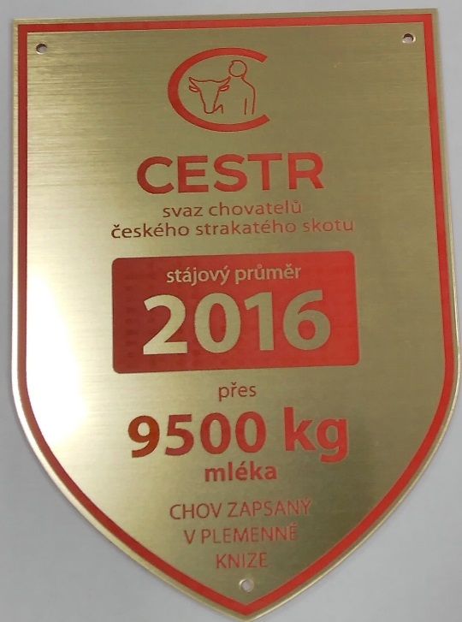
Stájové štíty
Interval užitkovosti | Počet stájí
nad 7500 | 95
nad 8000 | 73
nad 8500 | 30
nad 9000 | 9
nad 9500 | 1

Slide 13
Intervalové rozložení užitkovostí krav v pk

Slide 14
Štíty pro dlouhověké krávy
Interval užitkovosti | Počet krav
nad 70 000 | 319
nad 85 000 | 66
nad 100 000 | 8

Slide 15
Dlouhověké krávy plemene
Pořadí | Číslo | Kodex | Otec | Podnik | Stáj | Laktace | Mléko | Vyřazení
1 | 125416 | 101 | HG-076 | VOD ZDISLAVICE | ZDISLAVICE C | 11 | 125 371 | 00/00
2 | 129128 | 921 | RED-394 | AGRO PODLESI, A.S. | BAHNO | 9 | 107 003 | 00/00
3 | 343 | 921 | MOR-059 | AGROSPOL VOD | BUBOVICE | 10 | 106 796 | 00/00
4 | 123460 | 503 | HEL-023 | ALA A.S. REPNIKY | REPNIKY IV | 8 | 106 514 | 06/16
5 | 20598 | 921 | MOR-045 | VOD ZDISLAVICE | ZDISLAVICE C | 11 | 102 944 | 00/00
6 | 128326 | 507 | MOR-045 | ZD VLASTNIKU STEDRA | LUPENICE | 12 | 102 151 | 00/00
7 | 32174 | 921 | HEL-041 | ZS NALZOVICE A.S. | NOVA VES VKK | 10 | 101 877 | 00/00
8 | 208413 | 961 | BA-097 | ZD VELKA LOSENICE | NOVE DVORY-KU | 9 | 101 767 | 12/15
9 | 18461 | 971 | MOR-059 | HD URCICE,DRUZSTVO | URCICE IV | 10 | 101 010 | 00/00
10 | 16171 | 961 | BJ-124 | AGRO-STONAROV DRUZS. | PAVLOV VKK | 11 | 100 275 | 00/00
11 | 129016 | 111 | MKM-215 | ZS NALZOVICE A.S. | NOVA VES VKK | 11 | 100 069 | 05/16
12 | 45924 | 961 | RAD-044 | DVPM SLAVIKOV | SLAVIKOV,UE,KU,INS. | 10 | 99 600 | 00/00
13 | 126607 | 607 | UF-049 | AGRO-STONAROV DRUZS. | PAVLOV VKK | 11 | 99 518 | 09/16
14 | 118556 | 952 | MOR-059 | NAHORANSKA A.S. | MESTEC VKK | 9 | 99 236 | 00/00
15 | 140458 | 502 | MOR-045 | ZD NOVA VES - VISKA | NOVA VES | 11 | 98 908 | 00/00

Slide 16
Dlouhověká kráva CZ 140458961 s užitkovostí 107 685 kg mléka

Slide 17
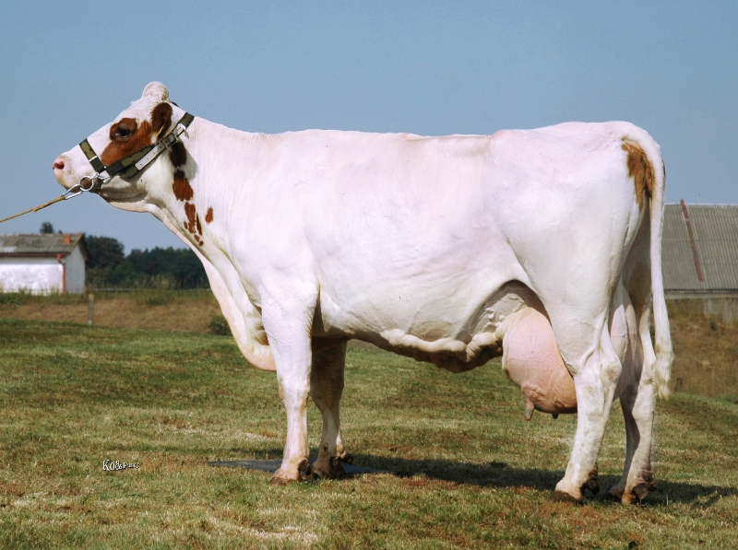
Dlouhověká kráva CZ 176663961 s užitkovostí 97062 kg mléka

Slide 18
TOP krav dle gzw – prosinec 2016
Por | Krava | Chovatel | Otec | JmOtce | OM | GZW | MW | FW | FIT | VIW | Mkg | T% | Tkg | B% | Bkg
1 | CZ000503547961 | ZD NOVA VES - VISKA | HG-335 | WALDBRAND | RAD-214 | 133 | 123 | 94 | 124 | 117 | 825 | 0,03 | 36 | 0 | 29
2 | CZ000527697961 | ZD NOVA VES - VISKA | RAD-442 | VANADIN | HG-218 | 133 | 116 | 130 | 112 | 111 | 455 | 0,09 | 26 | 0,05 | 20
3 | CZ000291011952 | VOLANICKA ZEMEDELSKA | AMT-048 | GALILEO | RAD-214 | 129 | 124 | 103 | 118 | 103 | 976 | -0,03 | 38 | -0,07 | 28
4 | CZ000205476962 | ZEMOS A.S. | UF-141 | TIPOLI | FYN-001 | 129 | 120 | 134 | 101 | 101 | 827 | -0,05 | 30 | -0,05 | 25
5 | CZ000560513961 | ZD NOVA VES - VISKA | HG-329 | WILLE | RAD-214 | 128 | 124 | 98 | 114 | 108 | 1048 | -0,15 | 31 | -0,01 | 36
6 | CZ000399097932 | ZEMEDEL.A.S. KOLOVEC | AMT-048 | GALILEO | NIC-015 | 128 | 122 | 98 | 123 | 100 | 869 | -0,01 | 35 | -0,06 | 26
7 | CZ000291012952 | VOLANICKA ZEMEDELSKA | AMT-048 | GALILEO | RAD-214 | 128 | 121 | 103 | 119 | 103 | 888 | -0,04 | 33 | -0,07 | 26
8 | CZ000285590952 | AGRO KUNCINA A.S. | HG-329 | WILLE | NIC-015 | 127 | 130 | 95 | 109 | 100 | 1531 | -0,27 | 39 | -0,13 | 42
9 | CZ000399134932 | ZEMEDEL.A.S. KOLOVEC | AMT-048 | GALILEO | NIC-015 | 127 | 124 | 98 | 119 | 100 | 893 | 0,02 | 39 | -0,04 | 28
10 | CZ000421873931 | SVOM SRO | NIC-015 | VALFIN JB | UF-119 | 126 | 132 | 91 | 115 | 97 | 1310 | -0,08 | 47 | -0,06 | 41
11 | CZ000424428932 | ZDV STICHOVICE | AMT-048 | GALILEO | BCH-102 | 126 | 121 | 105 | 115 | 106 | 659 | 0,07 | 33 | 0,02 | 24
12 | CZ000306729952 | PODORLICKE ZD | AMT-048 | GALILEO | MOR-117 | 126 | 121 | 99 | 120 | 101 | 855 | -0,05 | 31 | -0,05 | 26
13 | CZ000276003952 | ZEMSPOL CES.MEZIRICI | AMT-048 | GALILEO | RAD-178 | 126 | 117 | 103 | 122 | 101 | 578 | 0,09 | 31 | -0,04 | 17
14 | CZ000287502953 | ZD TRSTENICE | NIC-017 | EPOCHA | TAR-061 | 125 | 132 | 96 | 105 |  | 1437 | -0,08 | 52 | -0,15 | 37
15 | CZ000577326961 | ZD VELKA CHYSKA | RAD-318 | GLORIE | RAD-158 | 125 | 128 | 103 | 105 | 103 | 1187 | -0,07 | 43 | -0,11 | 32

Slide 19
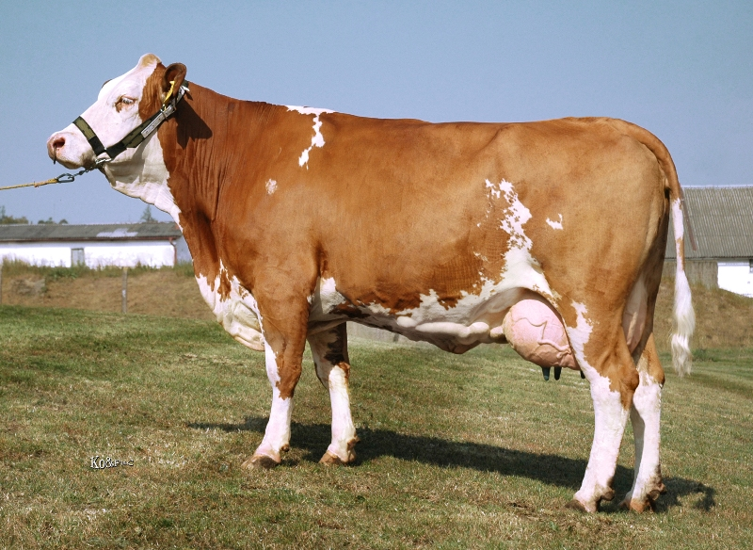
Plemenná kráva CZ 503547961, GZW 134, otec: Waldbrand, otec matky: Vanstein

Slide 20
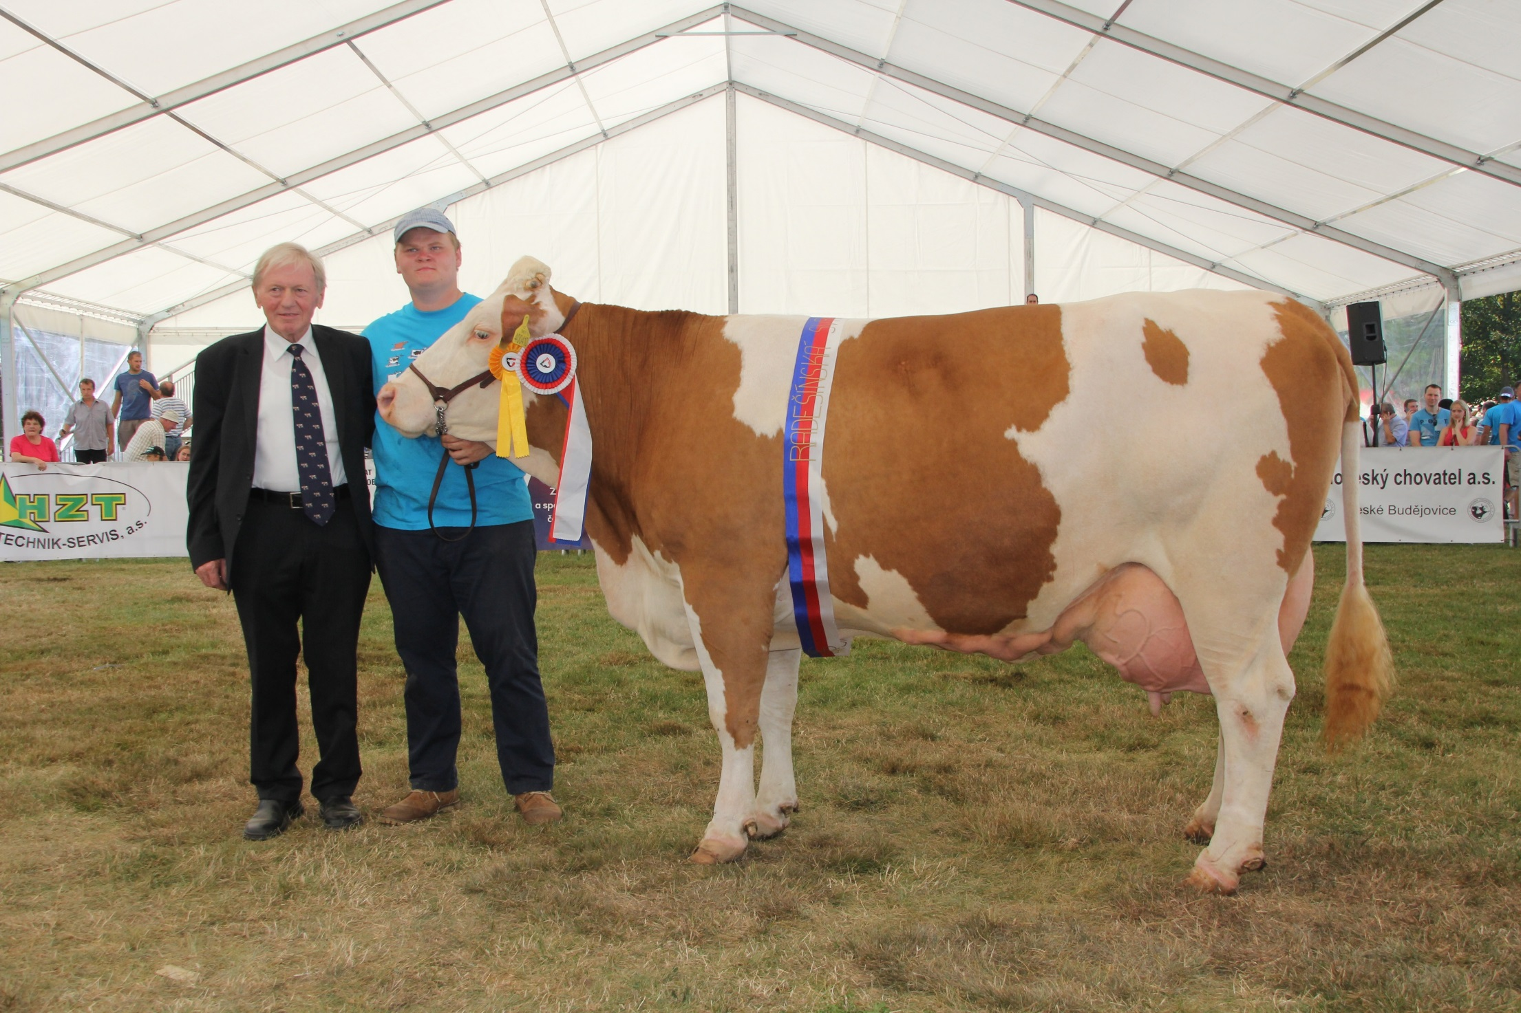
Plemenná kráva Berta CZ 400410961, otec: Ilion, otec matky: Ruap

Slide 21
Chovatelské akce roku 2017
5. 5. | Zemědělský den Mžany
11. -14. 5. | NVHZZT Brno
17. 5. | Přehlídka býků Natural
25.5. | Přehlídka býků Impuls
31. 5. | Chovatelský den Roprachtice
8. 6. | Orlický pohár
15. 6. | Chovatelský den Zdislavice
23. 6. | Chovatelský den Stará Paka
14. 9. | Výstava plemenného skotu Opařany

Slide 22
Hlavním partnerem soutěže šlechtitelských chovů pro rok 2016 je společnost Sano - Moderní výživa zvířat spol. s r.o.

Slide 23
Výsledky soutěže šlechtitelský chovů 2016
Kritéria soutěže:
Kladně prověření býci z chovu
Počet býků zapsaných do plemenné knihy
Produkce tuku a bílkovin
Dlouhověké krávy s celoživotní užitkovostí
Délka mezidobí
Osvalení stáda
Účast a výsledky na výstavách

Slide 24
Vítězové předchozích ročníků soutěže ŠCH
Rok | I. místo | II. místo | III. místo
2006 | KLAS Nekoř a.s. | AGRONEA a.s. Polička | ZD Krásná Hora nad Vltavou a.s.
2007 | KLAS Nekoř a.s. | Josef Jón | Kamila Bednářová
2008 | ZD Krásná Hora nad Vltavou a.s. | Zemědělské družstvo Nová Ves - Víska | Zemědělská akciová společnost Koloveč
2009 | Zemědělská akciová společnost Koloveč | ZD Krásná Hora nad Vltavou a.s. | A L A , a.s. Řepníky
2010 | Zemědělská akciová společnost Koloveč | ZD Krásná Hora nad Vltavou a.s. | AGRIS Jedovnice s.r.o.
2011 | AGRO SÁZAVA, a.s. | ZD Krásná Hora nad Vltavou a.s. | NAHOŘANSKÁ a.s.
2012 | ZD Krásná Hora nad Vltavou a.s. | Josef Jón | Hospodářské družstvo Určice
2013 | Zemědělské družstvo Nová Ves - Víska | Proagro Radešínská Svratka, a.s. | Zemědělská akciová společnost Koloveč
2014 | Proagro Radešínská Svratka, a.s. | Zemědělská akciová společnost Koloveč | Zemědělská a.s. Horní Bradlo
2015 | DVPM Slavíkov | Zemědělské družstvo Nová Ves - Víska | NAHOŘANSKÁ a.s.

Slide 25
III. místo v soutěži šlechtitelských chovů
Nahořanská a.s.
159 bodů

Slide 26
II. místo v soutěži šlechtitelských chovů
Zemědělská a.s. Horní Bradlo
160 bodů

Slide 27
Pořadí vyhodnocených podniků ročníku 2016
Poř. | Podnik | Uzávěrek | Výstavy | Býci v PK | Produkce T+B | MD | Osvalení stáda | Dlouhověké | Prověření býci | Celkem
4 | KLAS Číhošť a.s. | 169 | 0 | 0,0 | 32,5 | 87,3 | 23,4 | 2,7 | 0,0 | 145,86
5 | ZD Nová Ves - Víska | 362 | 0 | 27,6 | 43,0 | 32,1 | 3,9 | 31,5 | 0,0 | 138,12
6 | AGRO Sázava a.s. | 252 | 0 | 15,9 | 54,0 | 42,9 | 1,3 | 22,2 | 0,0 | 136,30
7 | ZS Nalžovice, a.s. | 243 | 17 | 0,0 | 50,5 | 35,7 | 3,9 | 26,3 | 0,0 | 133,44
8 | DVPM Slavíkov | 69 | 0 | 0,0 | 63,5 | -15,3 | 28,6 | 53,6 | 0,0 | 130,42
9 | Volanická zemědělská, a.s. | 443 | 0 | 9,0 | 73,0 | 42,3 | -5,2 | 7,3 | 0,0 | 126,47
10 | HD Určice, družstvo | 626 | 4 | 6,4 | 40,0 | 41,7 | 13,7 | 13,3 | 0,0 | 119,08
11 | ZD Klučov - Lhota | 364 | 2 | 5,5 | 46,0 | 53,4 | 5,9 | 6,2 | 0,0 | 118,93
12 | DVP, družstvo Pyšel | 289 | 42 | 34,6 | 22,0 | -5,7 | 9,1 | 15,1 | 0,0 | 117,05
13 | VOD Zdislavice | 383 | 4 | 5,2 | 56,5 | 6,6 | 2,6 | 32,1 | 0,0 | 107,04
14 | SZEŠ Lanškroun | 37 | 0 | 54,1 | -12,5 | 38,7 | 22,8 | 0,0 | 0,0 | 103,00
15 | Podchlumí a.s. Česká Rybná | 355 | 2 | 0,0 | 18,5 | 63,9 | 1,3 | 0,0 | 16,9 | 102,60

Slide 28
I. místo v soutěži šlechtitelských chovů
Vítězem soutěže se stává podnik, který se vždy dostal mezi elitní chovy soutěže

Slide 29
I. místo v soutěži šlechtitelských chovů
Vítězem soutěže se stává podnik, který se vždy dostal mezi elitní chovy soutěže
Vítězem soutěže se stává podnik, který v minulosti obsadil i druhé místo soutěže

Slide 30
I. místo v soutěži šlechtitelských chovů
Vítězem soutěže se stává podnik, který se vždy dostal mezi elitní chovy soutěže
Vítězem soutěže se stává podnik, který v minulosti obsadil i druhé místo soutěže
Vítězem soutěže se stává podnik, který již v minulosti tuto soutěž i vyhrál

Slide 31
I. místo v soutěži šlechtitelských chovů
Vítězem soutěže se stává podnik, který se vždy dostal mezi elitní chovy soutěže
Vítězem soutěže se stává podnik, který v minulosti obsadil i druhé místo soutěže
Vítězem soutěže se stává podnik, který již v minulosti tuto soutěž i vyhrál
Vítězem soutěže se stává podnik, který hospodaří na 2400 ha ZP a chová 760 krav

Slide 32
I. místo v soutěži šlechtitelských chovů
Vítězem soutěže se stává podnik, který se vždy dostal mezi elitní chovy soutěže
Vítězem soutěže se stává podnik, který v minulosti obsadil i druhé místo soutěže
Vítězem soutěže se stává podnik, který již v minulosti tuto soutěž i vyhrál
Vítězem soutěže se stává podnik, který hospodaří na 2400 ha ZP a chová 760 krav
Zcela netypické je, že vítěz soutěže ŠCH pro rok 2016 hospodaří v hlavním městě

Slide 33
I. místo v soutěži šlechtitelských chovů
PROAGRO Radešínská Svratka, a.s.
186 bodů

Slide 34
Děkuji Vám za pozornost
Následuje neformální chovatelská beseda

